Slide 1
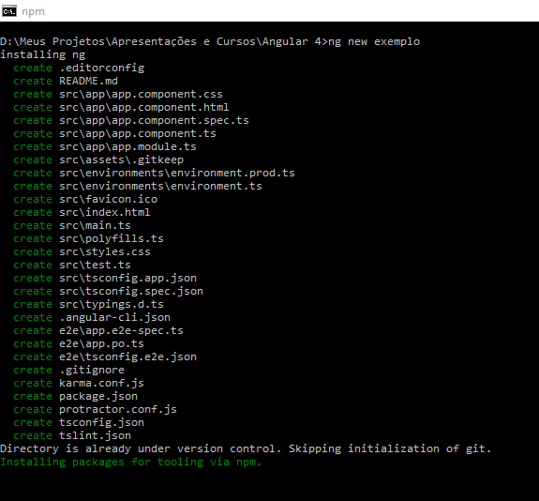

Iniciando
Vamos criar um projeto!
Escolha algum diretório e abra o prompt (cmd.exe) e digite
ng new ‘nome do projeto’
Após isso, aguarde a instalação dos módulos via npm.

Slide 2
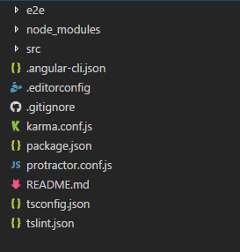
Estrutura das pastas
e2e – Pasta de alguns testes.
node_modules – Componentes node.
src – Código fonte.
.angular-cli.json – configurações, scripts e estilos.
.editorconfig – configurações do editor.
.gitignore – Arquivos que serão ignorados pelo git.
karma.config.js – configurações de teste unitário.
package.json – Bibliotecas npm.
protractor.conf.js – configurações de teste unitário.
README.md – Arquivo de leitura.
tsconfig.json – Configurações do Typescript.
tslint.json – Configurações do Typescript.

Slide 3
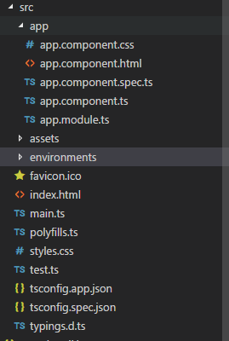
Estrutura das pastas - SRC
App – Pasta onde suas páginas ficaram reservadas
Assets – Todo material público como imagens, scripts.
Environments – Configurações de ambiente.
Favicon.ico – Ícone do site.
Index.html – Html inicial, onde será carregada as referências do angular.
Main.ts – Importação dos módulos mais importantes.
polyfills.ts – Importa padrões da es6.
Styles.css – Estilos globais do angular.
Test.ts – Arquivo requerido pelo karma.
Typings.d.ts – Apis do Typescript.

Slide 4
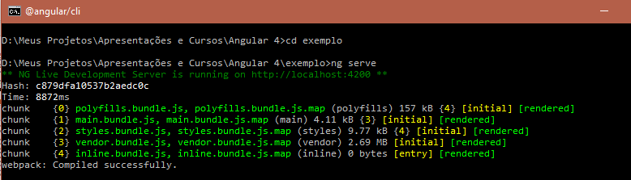
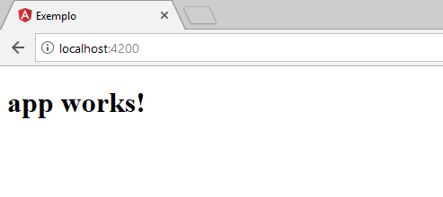
Rodando o projeto
Agora que você já está se familiarizando ao projeto, vamos rodar ele.

